Slide 1
hal foster: umetnik etnograf/etnografska estetika
’umetnik kao etnograf’ i ’etnografski obrt’ zapravo neupitno usvojene u studijama savremene umetnosti i studija kulture kao označitelji onih pristupa u savremenoj umetnosti/kulturi koji su po svom interesovanju za kulturnu drugost i po svojoj metodi umetničkog istraživanja bliski antropološkim proučavanjima
autorefleksivna razmatranja Jamesa Clifforda i Clifforda Geertza o etnografiji kao načinu razmišljanja i pisanja o kulturi iz ugla posmatranja sa učestvovanjem
umetnik proizvođač, Benjamin, 1934 – zahtevao da umetnici:
intervenišu kao revolucionarni radnici, na nivou sredstava za proizvodnju – da promene tehniku “tradicionalnih medija, da transformišu aparatus građanske kulture” i da
zauzme mesto uz proleterijat – “mesto dobrotvora, ideološkog pokrovitelja, nemoguće mesto”
Nova paradigma – strukturalno slična modelu ‘umetnika kao proizvođača’ – umetnik etnograf (produktivistički modela (i avangardni) o umetničkoj transformaciji kao mestu političke transformacije)
Ova paradigma takođe preispituje građansko-kapitalističke institucije umetnosti (muzej, akademija, tržište, mediji), njihova isključujuća određenja umetnika i umetnosti, identiteta i zajednice
Privilegovanje kulturne drugosti - supstancijalni aspekat u savremenim umetničkim praksama
Mesto političke transformacije – u polju drugog; proizvođač/društveno drugo; etnograf/kulturno ili antroploško drugo
Empatični intelektualac ili flanerija novog umetnika nomada?

Slide 2
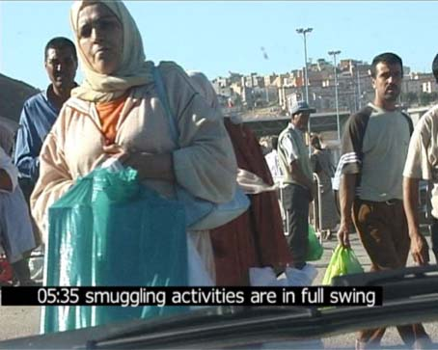
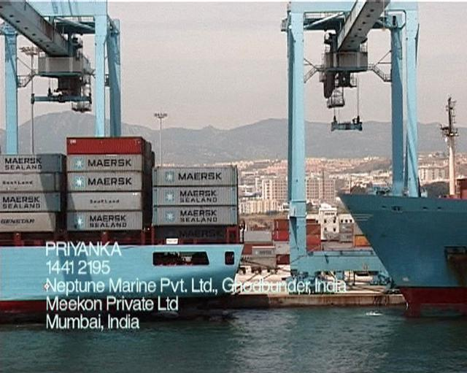
Ursula Biemann , EUROPLEX | 2003
VIDEO ESSAY, 20 MIN, IN COLLABORATION WITH ANGELA SANDERS
https://www.geobodies.org/art-and-videos/europlex

Slide 3
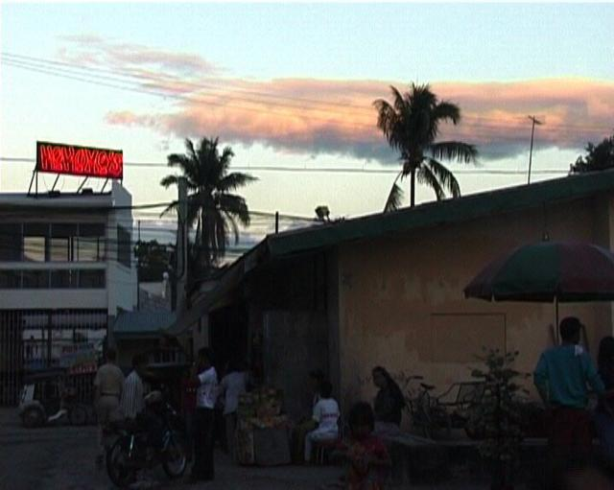
Ursula Biemann, REMOTE SENSING | 2003
VIDEO ESSAY, 53 MIN, https://www.geobodies.org/art-and-videos/remote-sensing

Slide 4
Ursula Biemann CONTAINED MOBILITY | 2004
Dvokanalna video instalacija, 20 MIN
https://www.geobodies.org/art-and-videos/contained-mobility

Slide 5
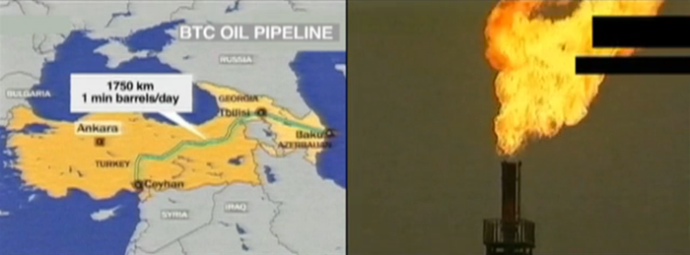
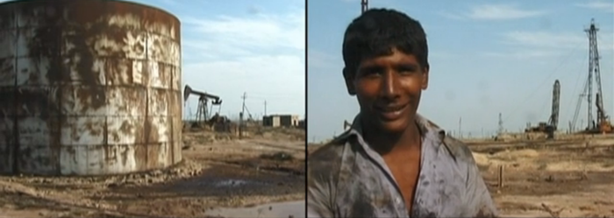
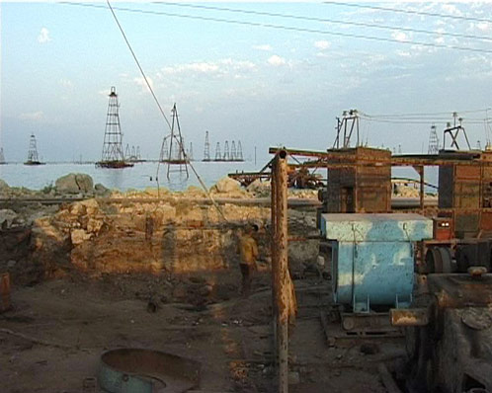
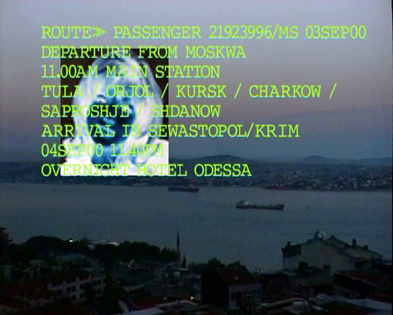
Ursula Biemann, iz Black Sea Files, 2005, dvokanalni video esej, 43 minutes and 54 seconds.
https://www.geobodies.org/art-and-videos/black-sea-files

Slide 6
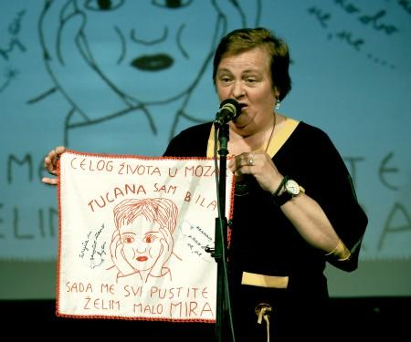
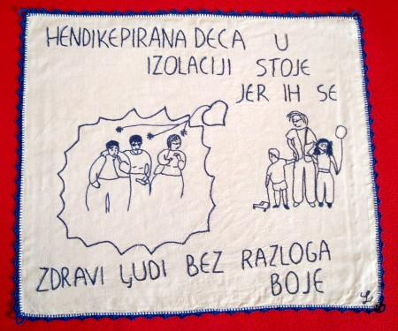
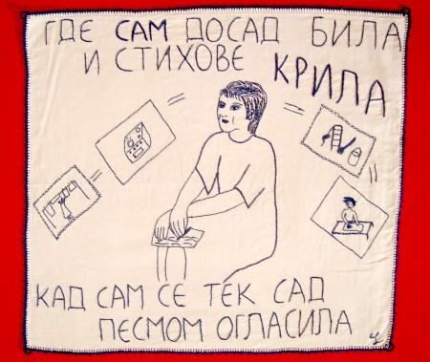
Lenka Zelenović (ŠKART, Kuvarice)
2000. godine, Škart je angažovao domaćice po Srbiji da prave "kuvarice" - jednu gotovo zaboravljenu vrstu ručnog veza. Zajedno su smišljali slogane inteligentnije i drugačije od uobičajenih za tradicionalne "kuvarice".
http://www.supervizuelna.com/razgovori-skart-improvizacija-i-radna-disciplina/
http://milicamagazine.com/en/kuvarice-traditional-embroideries-new-wit-2/
https://www.vice.com/rs/article/gvzkey/feministicki-i-borbeni-vezovi-zena-srbije

Slide 7
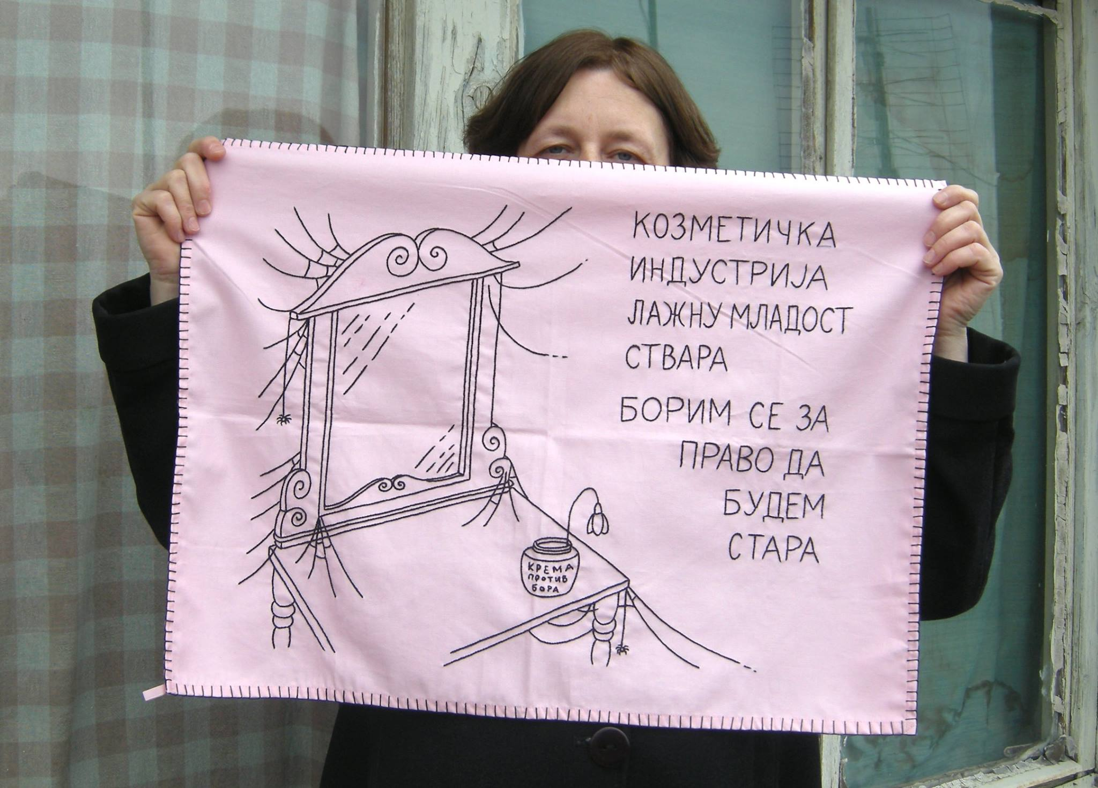
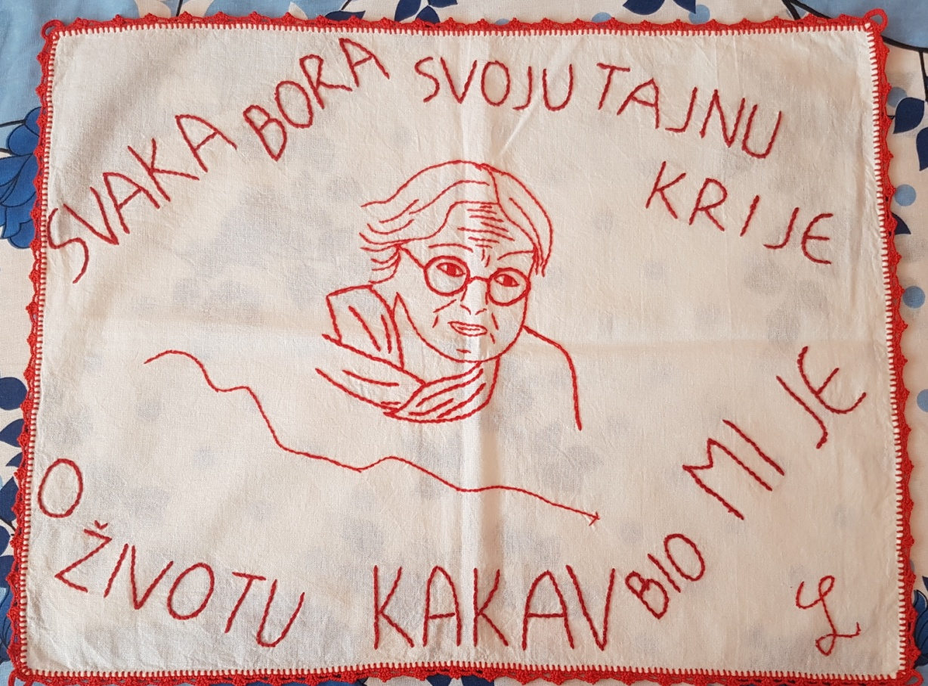

Slide 8
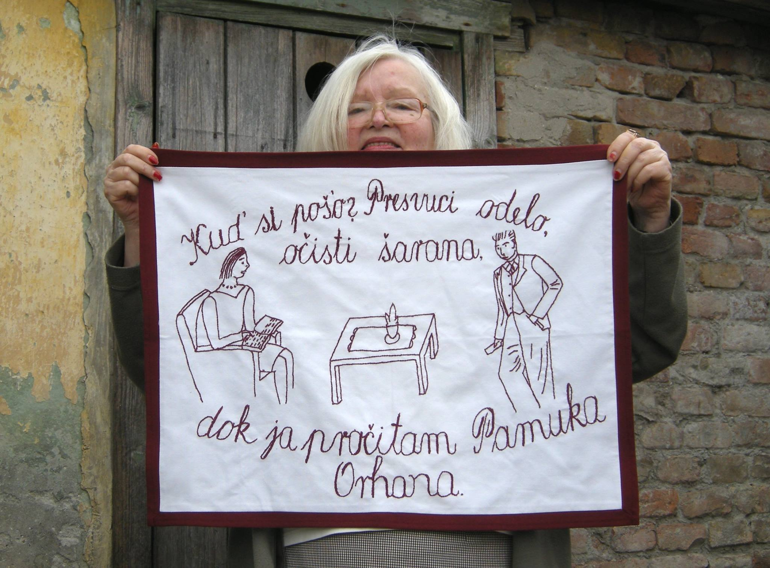

Slide 9
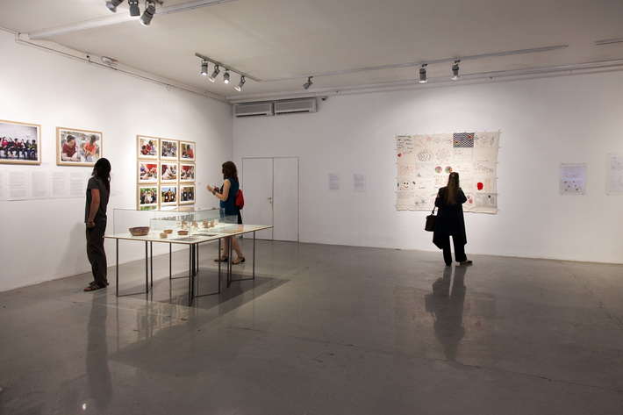
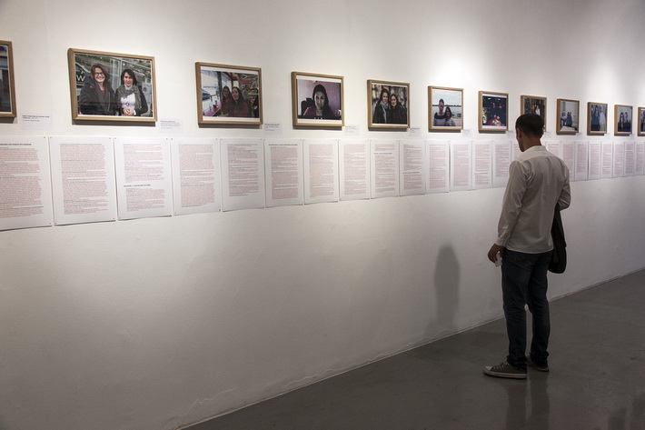
Tanja Ostojić, Leksikon Tanja Ostojić,
2011-2017
https://tanjaostojicshop.wordpress.com/2017/12/04/lexicon-of-tanjas-ostojic/

Slide 10
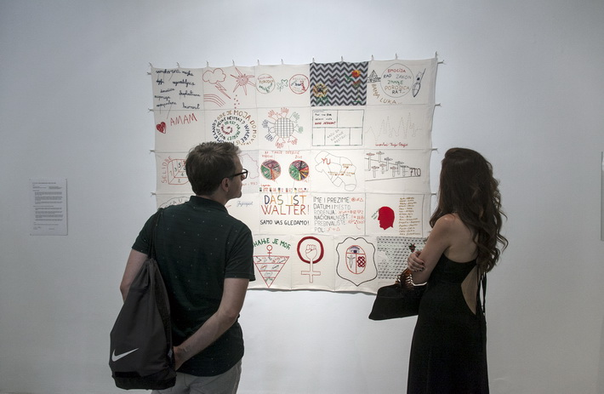
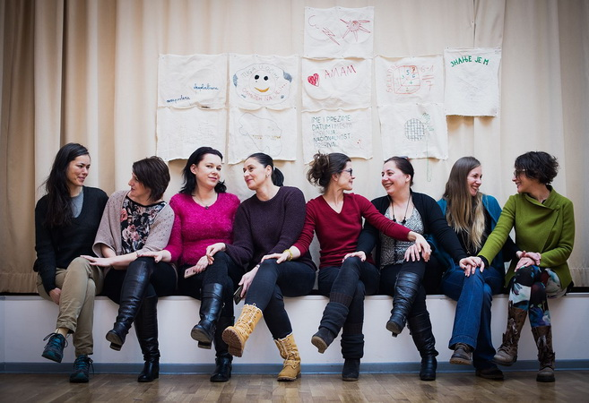

Slide 11
Participativni odnosno kolaborativni umetnički radovi se gotovo po pravilu realizuju kroz različite neumetničke prakse, često na granici političkog ili društvenog angažmana, i često u odsustvu standardnih umetničkih postupaka, medija, materijala, izraza, čak i bez ikakvog vizuelnog karaktera. Generišu ih ili konstruišu različite situacije kao odgovore na specifične kontekste

Slide 12
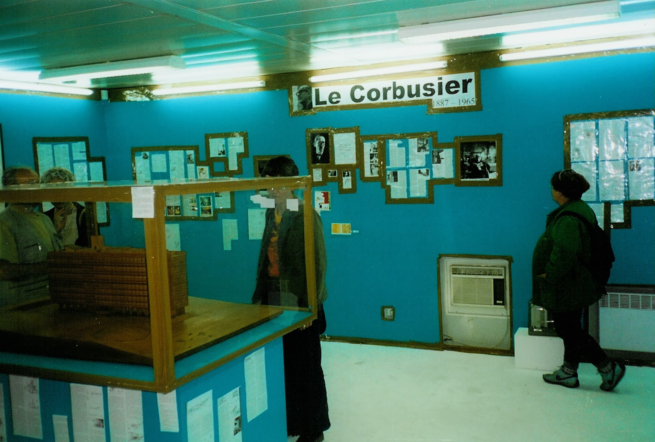
T. Hirschhorn Musée Précaire Albinet - rue Albinet Quartier du Landy, Aubervilliers 2004 (dir. Yvane Chapuis)
http://www.thomashirschhorn.com/about-the-musee-precaire-albinet/
http://www.thomashirschhornwebsite.com/wp-content/uploads/2018/11/INTERVIEW_TH_YR_ENGLISH.pdf
http://www.thomashirschhornwebsite.com/wp-content/uploads/2018/02/Entretien_Ranci%C3%A8re_Opuscule4_2010.pdf

Slide 13
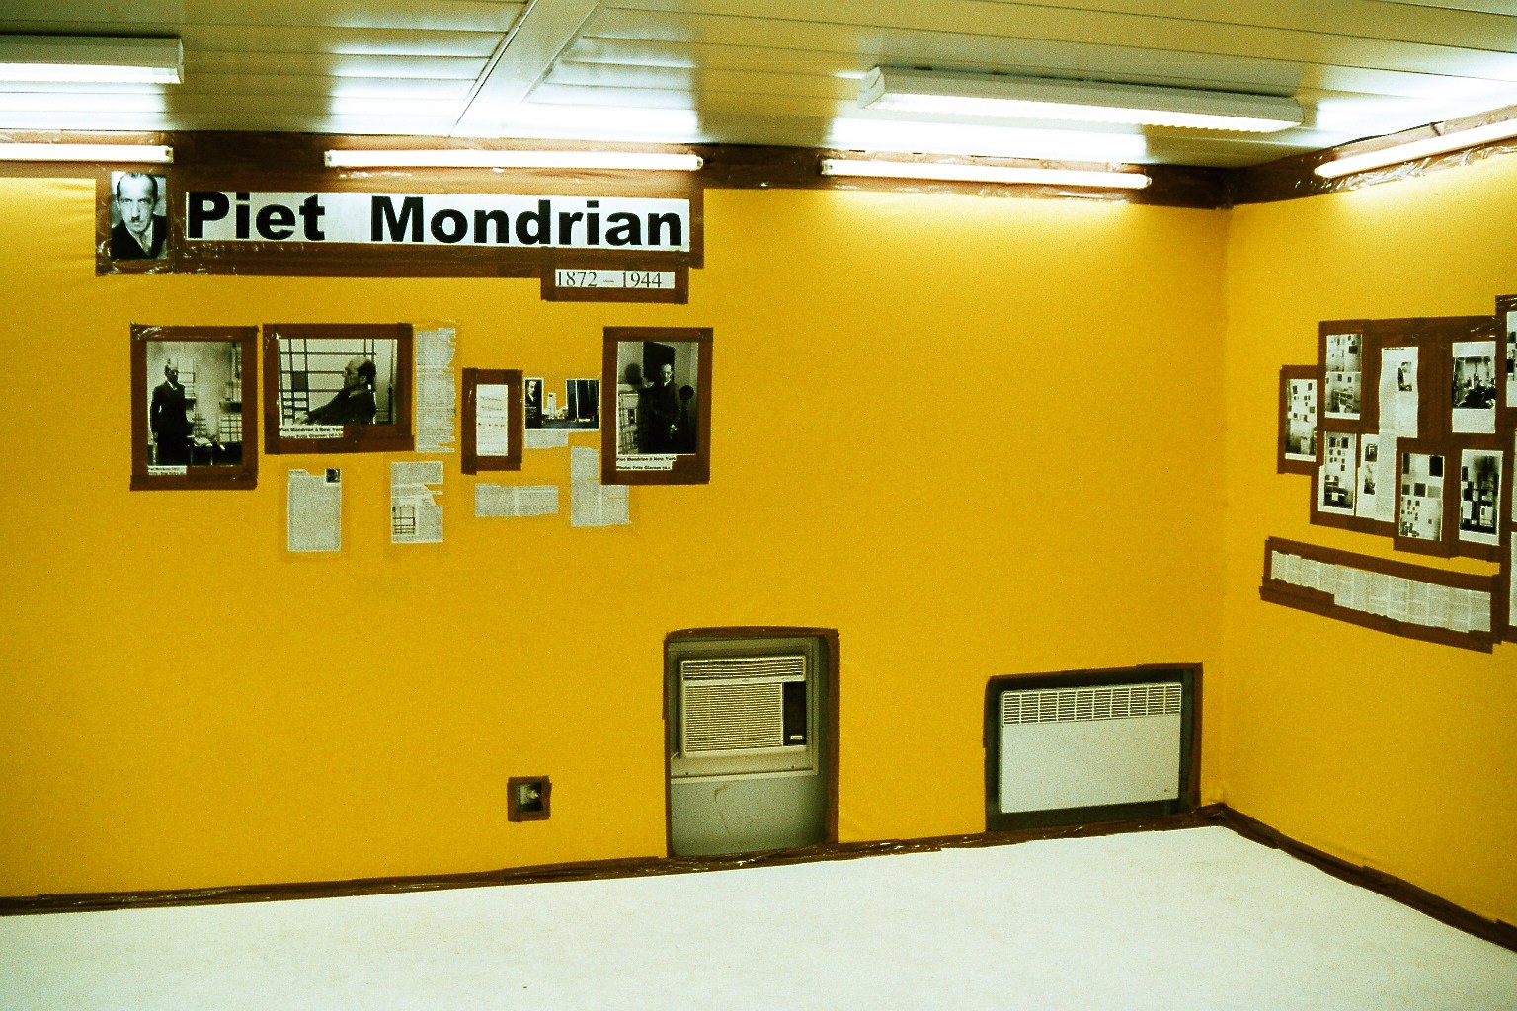

Slide 14
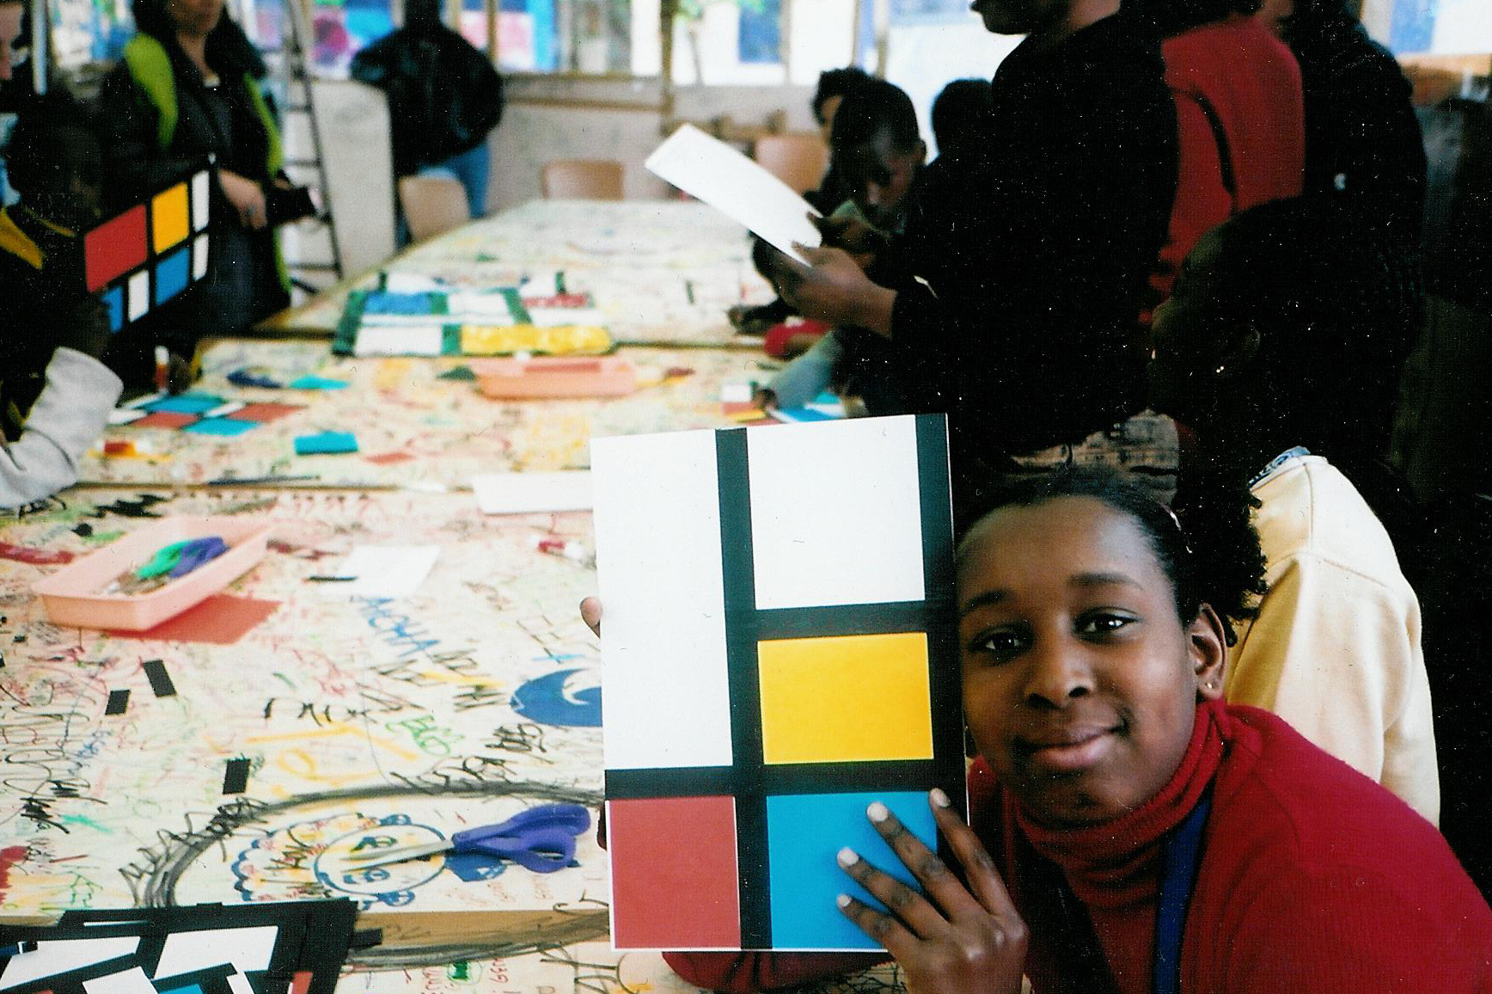

Slide 15
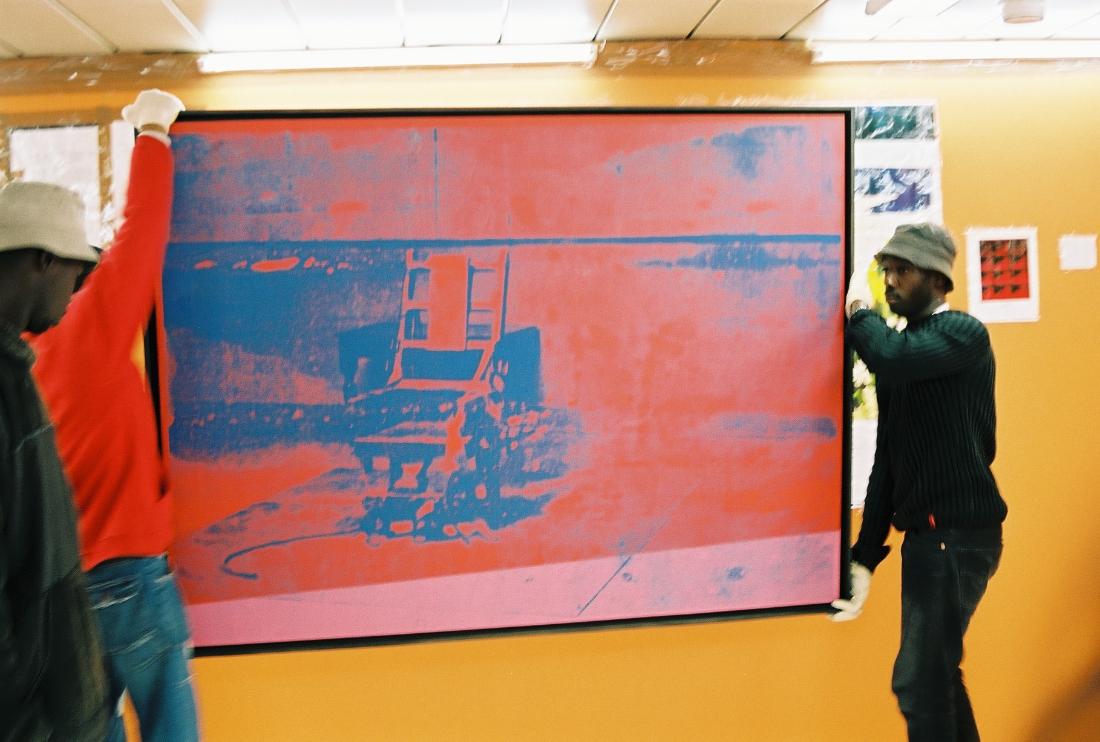

Slide 16
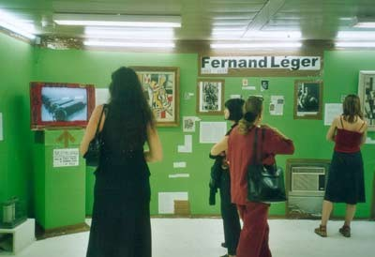
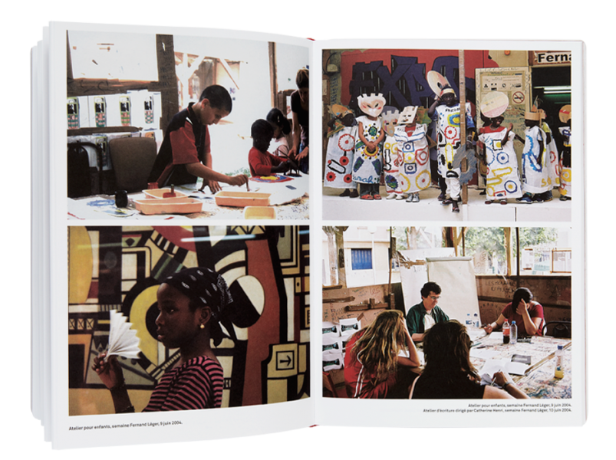

Slide 17
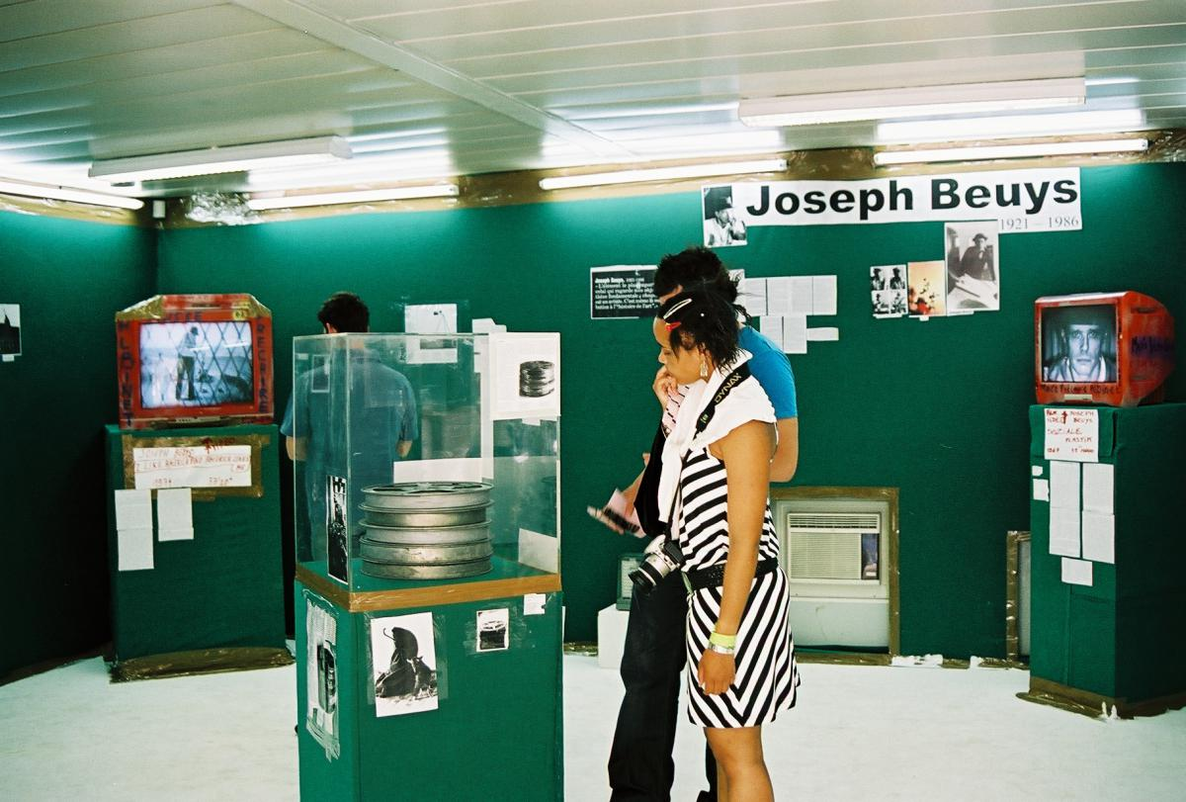

Slide 18
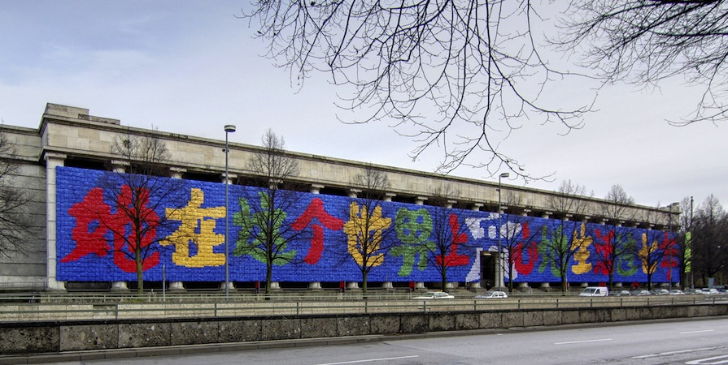
Ai Weiwei, Remembering, 2009, backpacks on the facade of the Haus der Kunst* (Munich)
“She lived happily for seven years in this world”
https://www.youtube.com/watch?v=WIdlt3j9nKA
https://www.spiegel.de/international/world/chinese-artist-ai-weiwei-discusses-efforts-in-china-to-monitor-him-a-943719.html
https://www.aiweiwei.com/

Slide 19
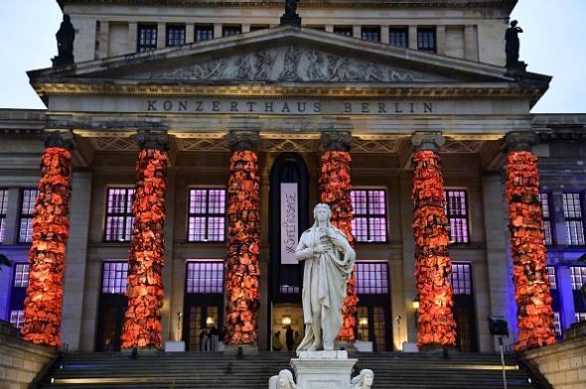
An art installation by Chinese artist Ai Weiwei that consists of life vests worn by refugees

Slide 20
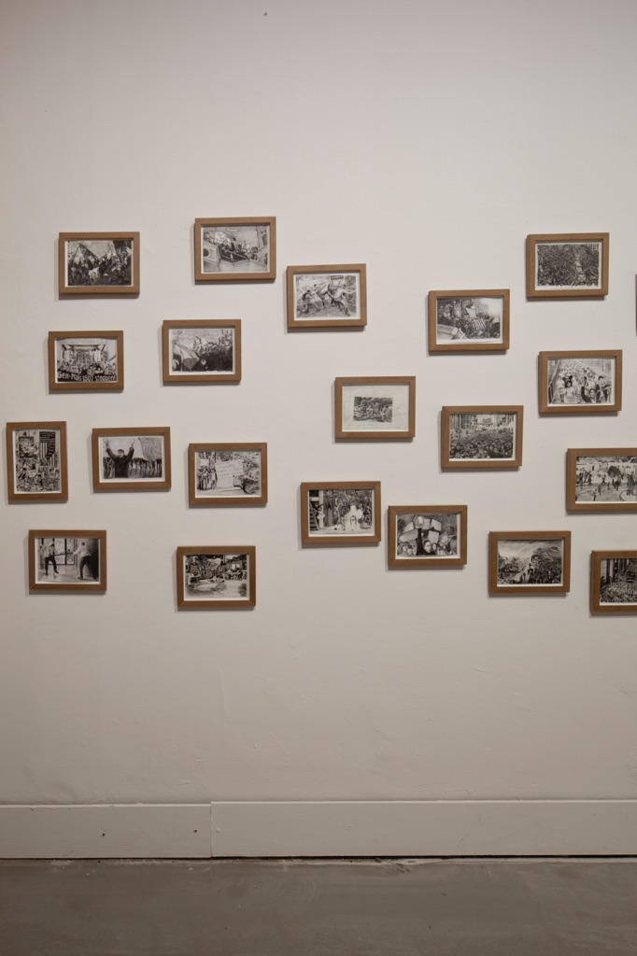
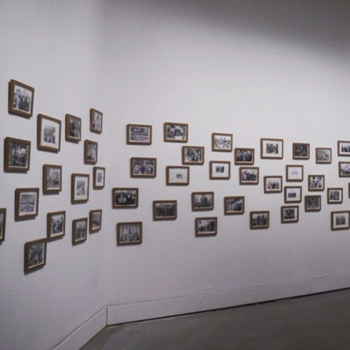
Rirkrit Tiravanija: “Demonstration Drawings, 2015” @ 56th Venice Biennale 2015
https://drawingroom.org.uk/uploads/secure/graphic_witness_a5_web.pdf

Slide 21
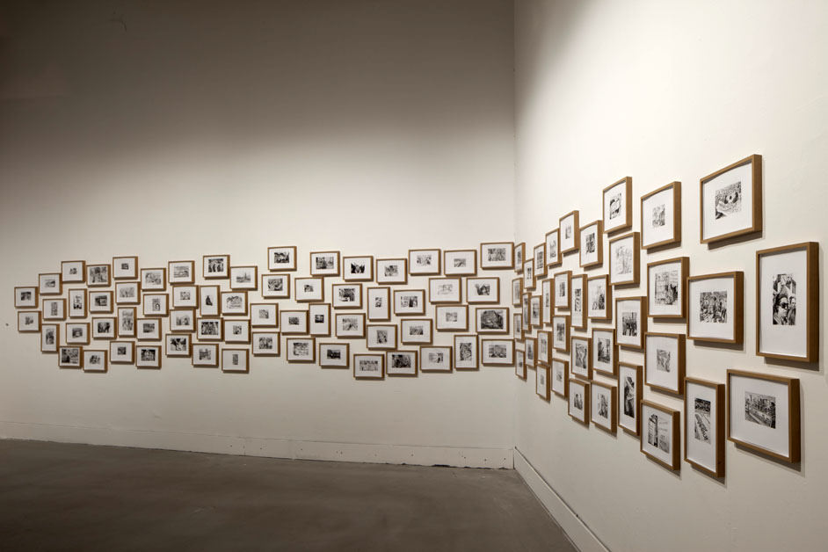

Slide 22
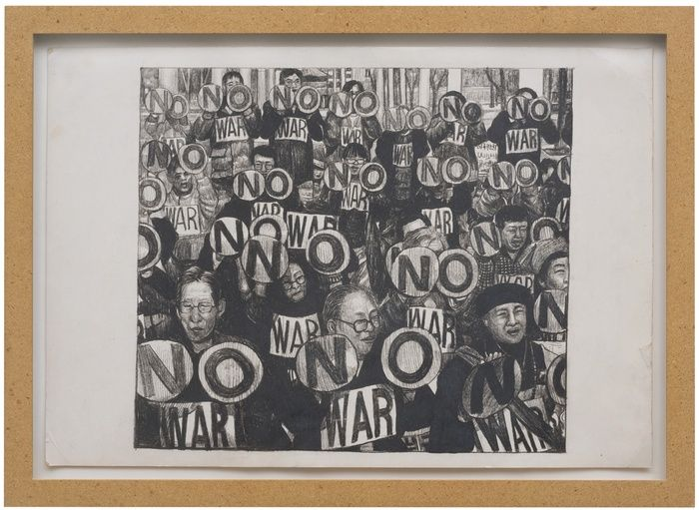
Rirkrit Tiravanija, Untitled (demonstration no. 174), 2006

Slide 23
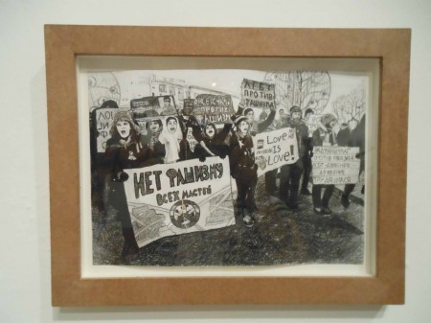
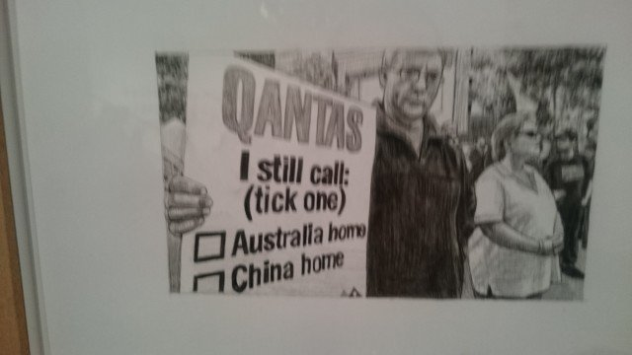

Slide 24
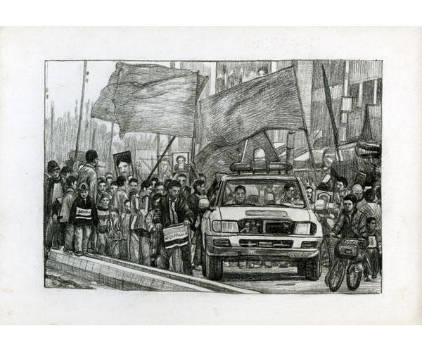

Slide 25
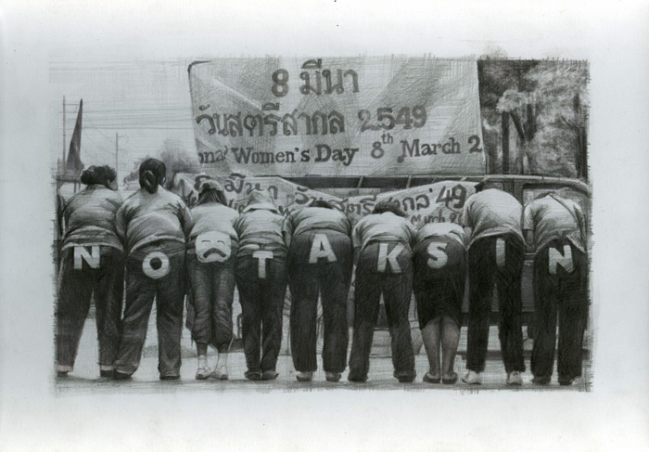

Slide 26
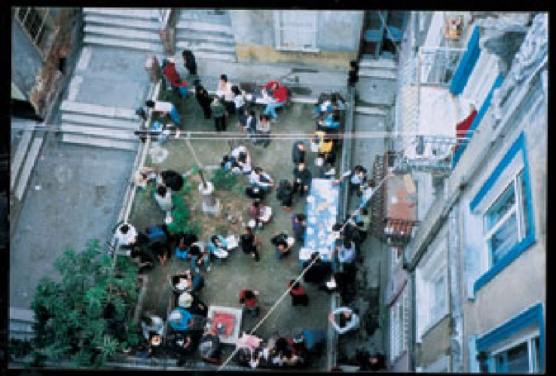
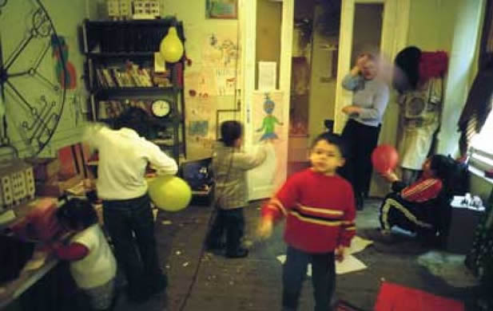
Oda Projesi (Özge Acıkkol, Günes Savas Secil Yersel) space, Galata, Istanbul, Turkey
http://www.spatiul-public.ro/eng/Oda%20Projesi/Oda_Projesi.html
http://odaprojesi.blogspot.com/
http://yesillikler.blogspot.com/

